Slide 1








Tuần 8
LUYỆN TẬP
VIẾT ĐOẠN VĂN TẢ ĐỒ DÙNG HỌC TẬP (68)

Slide 2






YÊU CẦU CẦN ĐẠT
Kể tên các đồ dùng học tập.
Viết được đoạn văn tả về đồ dùng học tập

Slide 3


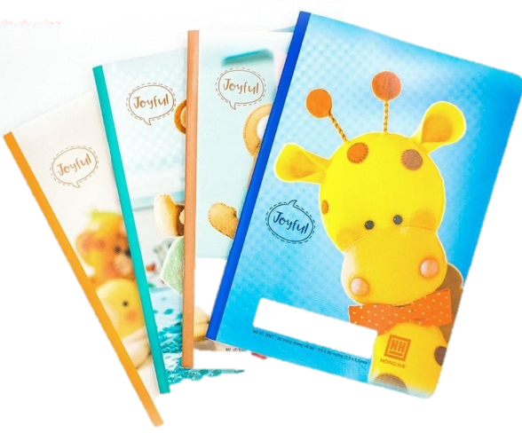
1
Kể tên các đồ dùng học tập của em
Học sinh chia sẻ

Slide 4

Trình bày ý kiến

Slide 5
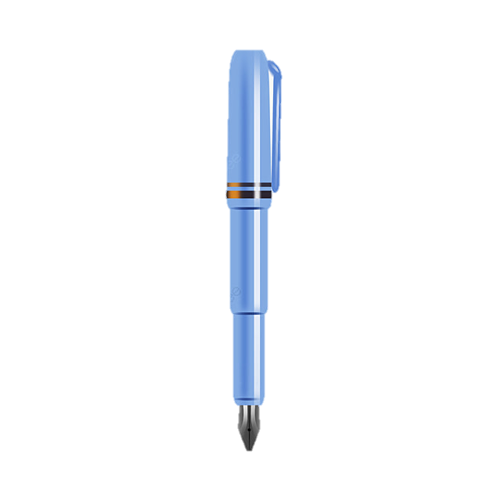
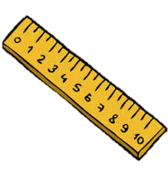


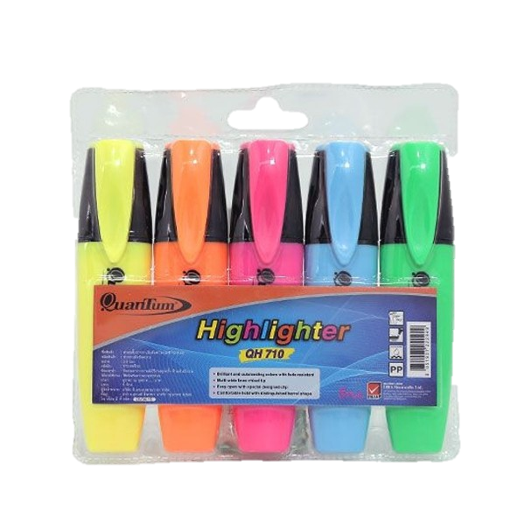

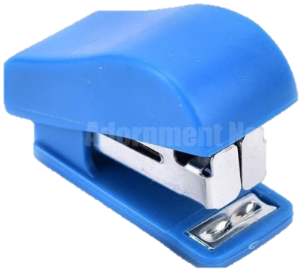
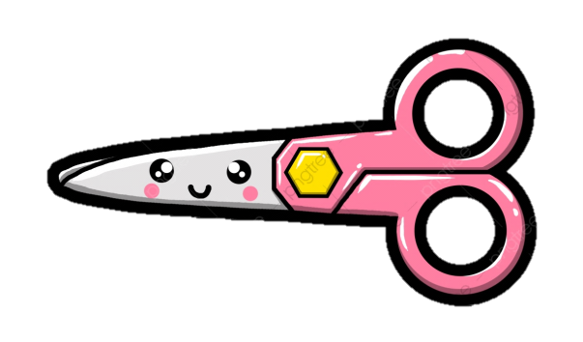
Bút mực
Sách
Vở
Thước kẻ
Bút chì
Tẩy
Kéo
Bút màu
Bút nhớ
Dập ghim

Slide 6
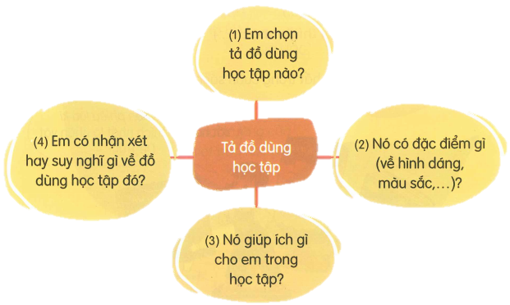
2
Viết 3 – 4 câu tả một đồ dùng học tập của em.
G:

Slide 7
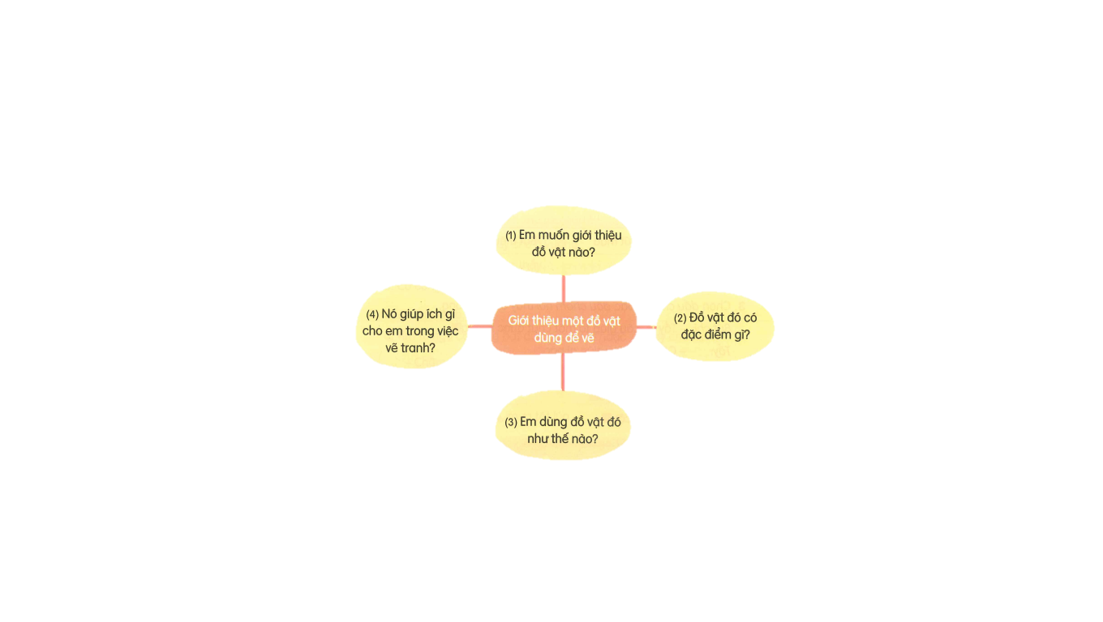
2
Viết 3 – 4 câu tả một đồ dùng học tập của em.
G:

Slide 8
2
Viết 3 – 4 câu tả một đồ dùng học tập của em.
G:

Slide 9
(1) Em chọn tả đồ dùng học tập nào?
Em chọn tả chiếc thước kẻ.
Thước kẻ là đồ dùng học tập thân thiết của em.
Mỗi khi đi học, thước kẻ là đồ dùng học tập không thể thiếu của em.
Nhìn tranh, nói tên đồ vật và nêu công dụng
của chúng.

Slide 10
(2) Nó có đặc điểm gì? (về hình dạng, màu sắc, …)
Chiếc thước kẻ có hình chữ nhật, mỏng, có màu tím nhạt.
Chiếc thước kẻ khoác tấm áo đỏ tươi, dài 20 cm.
Thân thước màu cam, được làm từ nhựa cứng.
Nhìn tranh, nói tên đồ vật và nêu công dụng
của chúng.

Slide 11
(3) Nó giúp ích gì cho em trong việc học tập?
Thước kẻ giúp em kẻ những đường thẳng, các hình vẽ ngay ngắn.
Nhờ có chiếc thước kẻ, em đã vẽ được các hình chữ nhật, hình vuông đẹp mắt.
Nhìn tranh, nói tên đồ vật và nêu công dụng
của chúng.

Slide 12
(4) Em có nhận xét hay suy nghĩ gì về đồ dùng học tập đó?
Chiếc thước kẻ là đồ dùng học tập thân thiết của em.
Chiếc thước kẻ là người bạn thân thiết của chúng em.
Em rất thích chiếc thước kẻ. Em sẽ giữ gìn thước thật cẩn thận.
Nhìn tranh, nói tên đồ vật và nêu công dụng
của chúng.

Slide 13
2
Viết 3 – 4 câu tả một đồ dùng học tập của em.

Slide 14
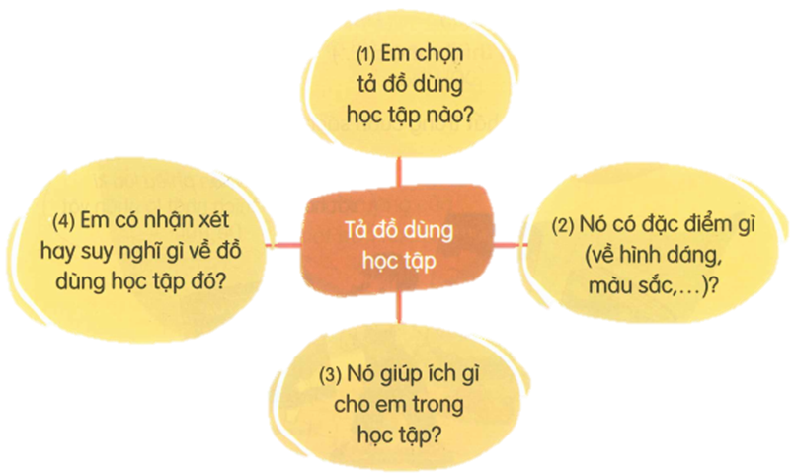
Chiếc bút mực này là bố tặng em nhân dịp sinh nhật lần thứ 7. Cây bút có chiều dài khoảng mười lăm xăng-ti-mét, gần bằng gang tay em. Thân bút tròn, thuôn về phía sau và được làm bằng nhựa màu xanh nhạt. Chiếc bút mực giúp em ghi bài, làm bài tập hằng ngày. Em rất yêu chiếc bút vì nó là món quà mà bố tặng em. Em hứa sẽ giữ gìn bút cẩn thận, không để nó bị rơi xuống đất.

Slide 15
Đầu năm học mới, mẹ mua cho em nhiều dụng cụ học tập nào là bút, thước, bảng con,... nhưng em thích nhất là chiếc thước kẻ. Chiếc thước kẻ làm bằng nhựa, chiều dài 20cm và chiều ngang là 1cm. Trên thước có các vạch kẻ màu đen rất đều nhau, đánh dấu từng xăng-ti-mét. Nhờ những vạch đó mà em thuận lợi trong giờ học toán, trong tiết học vẽ. Em luôn giữ gìn thước cẩn thận mỗi khi dùng xong vì chiếc thước góp phần giúp em tiến bộ trong học tập.

Slide 16

Chiếc đèn học là phần thưởng mà mẹ tặng em khi em bước vào lớp 1. Đèn học được đặt sát tường, nằm ở vị trí trung tâm trên mặt bàn để em ngồi học. Thân đèn uốn cong như một cành hoa được gắn liền với đế đèn. Dưới đế có công tắc và nút vặn điều chỉnh độ sáng của đèn khi sử dụng. Mẹ dặn em: không nên để đèn sáng quá sẽ gây chói và hại mắt. Cái đèn bàn nhỏ bé xinh xinh là người bạn thân của em.

Slide 17
YÊU CẦU CẦN ĐẠT
Kể tên các đồ dùng học tập.
Viết được đoạn văn tả về đồ dùng học tập

Slide 18
ĐỊNH HƯỚNG HỌC TẬP TIẾP THEO
Đọc lại đoạn văn cho người thân nghe
Chuẩn bị: viết đoạn văn giới thiệu đồ chơi hoặc đồ dùng gia đình

Slide 19


Tạm biệt và hẹn gặp lại
các con vào những tiết học sau!

